Slide 1
الفصل الرابع عشر + العشرون
*أداء السياسة النقدية و تنفيذها
*التضخم

Slide 2
أولا: تعريف السياسة النقدية
هي مجموع الأدوات و الإجراءات التي يستخدمها البنك المركزي للتأثير على السيولة النقدية المتاحة للتداول في الاقتصاد الوطني بغرض تحقيق الأهداف الموكل له تحقيقها من خلال التأثير على جانبي الأصول و الخصوم في ميزانية البنك المركزي .

Slide 3


مخطط ميزانية البنك المركزي
ميزانية البنك المركزي
الأصول (الموجودات)
الخصوم (المطلوبات)
قروض مخصومة
سندات حكومية
احتياطيات إجمالية
عملات متداولة
عملات ورقية ومعدنية
اختيارية
قانونية

Slide 4
ثانيا: الأصول و الخصوم في ميزانية البنك المركزي
1 – الخصوم في ميزانية البنك المركزي ( المطلوبات) :
أ – عملات متداولة.
ب – احتياطيات اجمالية وهي الأكثر
زيادة الخصوم زيادة عرض النقود ( من خلال القاعدة النقدية)

Slide 5
ثانيا الأصول و الخصوم في ميزانية البنك المركزي
أ – العملات المتداولة:
هي العملات الورقية و المعدنية التي تحتفظ بها و تتداولها العامة خارج خزائن البنوك
بماذا تتصف هذه النقود؟؟
1 – يصدرها البنك المركزي
2 - بما انه يصدرها فأنها تشكل دينا على البنك المركزي لحامل تلك النقود
3 – يتعهد البنك باستبدال الدين بدين اخر ( فئات العملة)
4 – تحظى هذه النقود بالقبول العام لما تتمتع به من صفة الالزام القانوني

Slide 6
ثانيا الأصول و الخصوم في ميزانية البنك المركزي
ب – الاحتياطيات الاجمالية:
هي الاحتياطي القانوني + الاحتياطي الإضافي + العملات الورقية و المعدنية المحفوظة في خزائن البنوك
1 – الاحتياطي القانوني:
هي نسبة يفرضها البنك المركزي على الودائع لدى البنوك التجارية
- تودع في حسابات البنك المركزي او في خزائن البنوك التجارية
- لا يدفع البنك المركزي أي فوائد على الاحتياطي النظامي الذي يودع لديه

Slide 7
ثانيا الأصول و الخصوم في ميزانية البنك المركزي
2 – الاحتياطي الإضافي ( الاختياري ):
هي احتياطيات تزيد عن الاحتياطي القانوني.
- تحتفظ بها البنوك التجارية في خزائنها او لدى البنك المركزي
- لا يدفع البنك المركزي أي فوائد عليها
عموما :
الاحتياطيات الاجمالية هي أصول في حسابات البنك التجاري و خصوم في حسابات البنك المركزي.

Slide 8
ثانيا الأصول و الخصوم في ميزانية البنك المركزي
2 – الأصول في ميزانية البنك المركزي ( الموجودات):
تمثلها السندات الحكومية و القروض المخصومة جزء منها و تعتبر الأهم للأسباب التالية:
أ – تغير جانب الأصول تغير الاحتياطيات الاجمالية لدى البنك التجاري تغير في عرض النقود .
ب – حصول البنك المركزي على فوائد من جانب الأصول وعدم تحمله أي تكاليف ( فوائد) من جانب
الخصوم انعكاس ما يسمى بالاستقلالية المالية للبنك المركزي والتي قد لا تحصل لأجهزة أخرى في الدولة .

Slide 9
ثالثا خطوات تنفيذ السياسة النقدية
نظرا لصعوبة تحقيق الأهداف النهائية للسياسة النقدية بطريقة مباشرة و بسبب طول المدة بين تنفيذ السياسة النقدية وتأثيرها في النشاط الاقتصادي وللتعارض المحتمل حدوثه بين الأهداف النهائية المختلفة للسياسة فمن الضروري إعداد استراتيجية متكاملة للسياسة النقدية تحقق الأهداف المنشودة وحتى تكون الاستراتيجية متكاملة لابد من احتوائها على :
1 – أدوات السياسة النقدية
2 – الأهداف العملية
3 – الأهداف الوسيطة
4 - اهداف نهائية

Slide 10
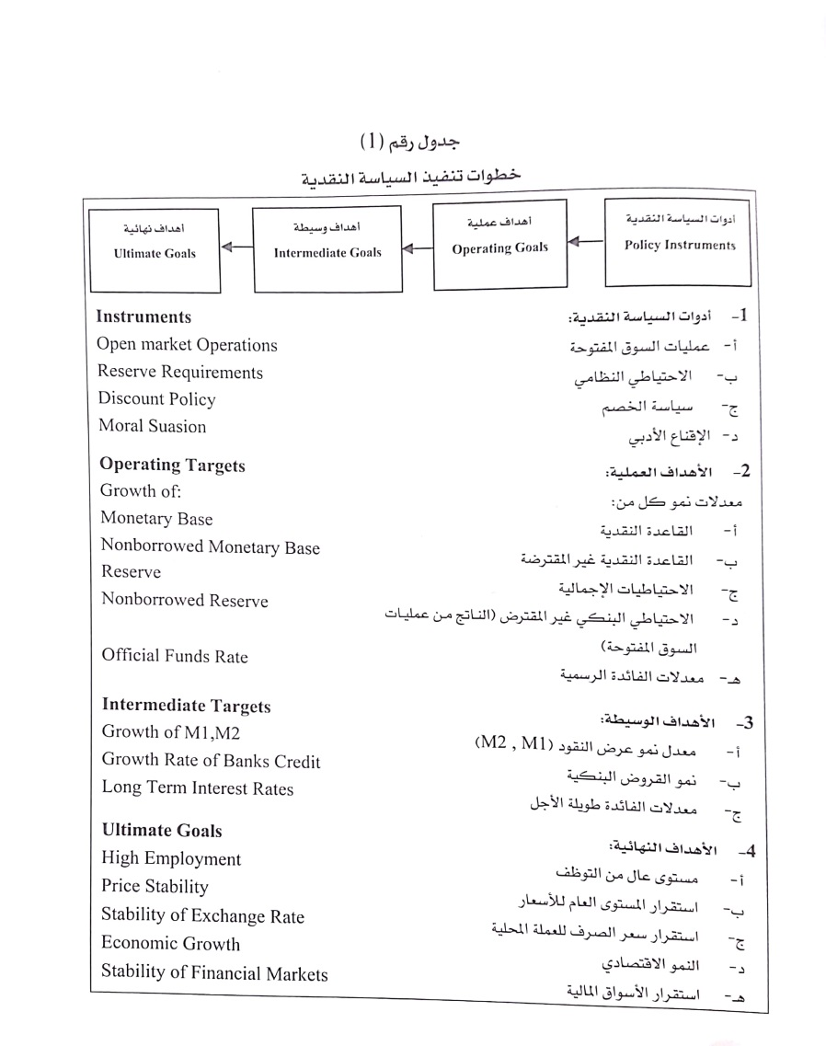
جدول خطوات تنفيذ السياسة النقدية

Slide 11
السياسة النقدية
وضع الاقتصاد( نوع الفجوة) | السياسة النقدية المتبعة | الأداة النقدية المستخدمة | الأثر على الهدف الوسيط (عرض النقود) | الأثر على الهدف النهائي (الناتج والبطالة و الأسعار )
تضخم | سياسة نقدية انكماشية | زيادة سعر الخصم زيادة الاحتياطي النظامي بيع السندات الحكومية | يقل العرض من النقود | انخفاض الطلب الكلي انخفاض الناتج زيادة معدل البطالة انخفاض الأسعار
كساد | سياسة نقدية توسعية | انخفاض سعر الخصم انخفاض نسبة الاحتياطي النظامي شراء السندات الحكومية | زيادة العرض من النقود | زيادة الطلب الكلي (الانفاق الكلي) زيادة الناتج الإجمالي انخفاض معدل البطالة زيادة الأسعار

Slide 12
ثالثا خطوات تنفيذ السياسة النقدية
1 – أدوات السياسة النقدية
أ – سياسة سعر الخصم:
تعريفه:
هو سعر الفائدة و لكن عند اقراض البنك المركزي للبنوك التجارية يسمى سعر الخصم ( تفريقا عن سعر الفائدة في السوق الذي يتحدد بقوى السوق)
القيود على استخدامه:
1 – يمنع استخدام تسهيلاته بهدف تحقيق ارباح تجارية.
2 – للبنوك التجارية استخدام تسهيلاته اذا كان هناك طلب غير عادي على السيولة من قبل المودعين
تأثيره على النشاط الاقتصادي:
1 – في حالة الكساد يتم اتباع سياسة نقدية توسعية (الهدف النهائي زيادة الناتج)
تخفيض سعر الخصم من قبل البنك المركزي يزيد اقتراض البنوك من البنك المركزي تزيد الاحتياطيات الاختيارية في البنوك التجارية لإقراض الأفراد يزيد عرض النقود يزيد الطلب الكلي متمثل في الطلب على السلع و الخدمات يزيد الطلب على عناصر الإنتاج لزيادة العرض تنخفض البطالة و يزيد الناتج( تحقق هدف نهائي)

Slide 13
ثالثا خطوات تنفيذ السياسة النقدية
متى تتحقق فعالية سعر الخصم؟
1 - بوجود أسواق مالية متطورة.
2 – كفاءة البنوك التجارية في استخدام الموارد المتاحة لها .
تخفيض سعر الخصم من قبل البنك المركزي لا يكفل بالضرورة زيادة العرض من النقود .. لماذا؟
لأن هذا يعتمد على إقبال البنوك التجارية على الاقتراض من البنك المركزي فإذا كان يتوفر لها احتياطيات إضافية كبيرة و لا يوجد طلب مرتفع من قبل الأفراد فإن العرض من النقود لن يزيد.

Slide 14
ثالثا خطوات تنفيذ السياسة النقدية
تابع أدوات السياسة النقدية :
ب - الاحتياطي النظامي:
تعريفه:
هو احتياطي ناتج من نسبة يشترطها البنك المركزي على الودائع لدى البنوك التجارية.
القيود عليه:
1 – للبنك المركزي الحق في خفض أو رفع النسبة حسب الحاجة .
2– في المملكة النسبة لا تقل عن10 % و لا تزيد عن 17.5 % ولكن للمؤسسة تجاوزها بعد أخذ موافقة وزير المالية.
تأثيره على النشاط الاقتصادي:
1- تخفيض الاحتياطي النظامي ارتفاع قدرة البنوك على الاقراض انخفاض عرض النقود.
2- ارتفاع ؟؟

Slide 15
ثالثا خطوات تنفيذ السياسة النقدية
تابع أدوات السياسة النقدية :
ج - عمليات السوق المفتوحة:
تعريفها
هي عملية بيع و شراء السندات الحكومية من قبل البنك المركزي.
خصائصها و القيود عليها
1 – الأكثر استخداما و أهمها في الدول ا لمتقدمة.
2 – تعطي للبنك المركزي القدرة على التدخل السريع والمباشر لشراء أو بيع الكمية التي يريدها (مقارنة مع سعر الخصم ) .
3 - يقوم البنك المركزي بعمليات السوق المفتوحة بسرية تامة.
تأثيرها على النشاط الاقتصادي:
1 -عند التضخم سياسة نقدية انكماشية بيع السندات انخفاض العرض من النقود انخفاض الطلب الكلي (الانفاق) انخفاض الناتج انخفاض الأسعار انخفاض معدلات التضخم .
2 – عند الكساد؟؟

Slide 16
ثالثا خطوات تنفيذ السياسة النقدية
متى تتحقق فعالية عمليات السوق المفتوحة؟
1 – توفر أسواق مالية متطورة.
2 – عمل دراسات إحصائية لمعرفة أثر شراء و بيع السندات على الاقتصاد.
3 – أن توضح الدراسة الفترة الزمنية اللازمة لكي تعمل عمليات السوق المفتوح التوسعية و الانكماشية على حل مشكلات الكساد و التضخم.

Slide 17
ثالثا خطوات تنفيذ السياسة النقدية
تابع أدوات السياسة النقدية :
د - الإقناع الأدبي :
يأخذ صور اجتماعات دورية بين قيادات البنك المركزي والقيادات في البنوك التجارية بغرض الاقناع والتعاون لتنفيذ أهداف السياسة النقدية والائتمانية التي يستهدف البنك المركزي تحقيقها.
مهم للدول النامية .
الأداة | الأثر في عرض النقود
نسبة الاحتياطي القانوني أ) زيادة النسبة ب) تخفيض النسبة عمليات السوق المفتوحة أ) شراء السندات ب) بيع السندات سعر الخصم أ) زيادة السعر ب) انخفاض السعر | انخفاض زيادة زيادة انخفاض انخفاض زيادة

Slide 18
ثالثا خطوات تنفيذ السياسة النقدية
2 – الأهداف العملية و الوسيطة:
-العملية مثل زيادة الاحتياطيات الإجمالية .
–الوسيطة مثل عرض النقود و معدلات الفائدة.
البنك المركزي لا يستطيع التأثير بشكل مباشر للوصول للهدف النهائي.
كيف يتم التأثير؟
اختيار إحدى أدوات السياسة النقدية التي تؤدي إلى هدف عملي ثم إلى الهدف الوسيط و الذي سيؤدي إلى الوصول للهدف النهائي.
مثال:
إذا كان الهدف النهائي هو زيادة الناتج المحلي الإجمالي بنسبة 5% فإن البنك المركزي يقوم بـ:
اختيار أداة عمليات السوق المفتوحة ( شراء السندات) و التي تؤدي إلى هدف عملي هو زيادة الاحتياطيات الاجمالية ثم الهدف الوسيط زيادة عرض النقود و الذي سيؤدي إلى الوصول الى الهدف النهائي وهو زيادة الناتج .

Slide 19
ثالثا خطوات تنفيذ السياسة النقدية
معايير اختيار الهدف الوسيط:
أ – القدرة على القياس و التدخل:
1- يوضح قدرة البنك المركزي على قياس التغير في الهدف الوسيط خلال مدة قصيرة (مثل عرض النقود – معدل الفائدة )
2 - يمكن للبنك المركزي ان يتدخل عندما يتغير الهدف الوسيط بمعدل اقل او اكثر مما هو مخطط له
ب –القدرة على السيطرة:
و يعني أنه على البنك المركزي اختيار هدف وسيط له المقدرة التامة على التحكم فيه.
ج – القدرة على التأثير في الهدف النهائي:
ويعني ضرورة اختيار البنك المركزي لهدف وسيط يرتبط بعلاقة مباشرة مع الهدف النهائي.
معايير اختيار الهدف العملي:
نفس المعايير السابقة للهدف الوسيط إلا أنه في المعيار الثالث يكون القدرة على التأثير في الهدف الوسيط (وليس النهائي) من خلال قدرة الهدف العملي على التأثير على الهدف الوسيط .

Slide 20
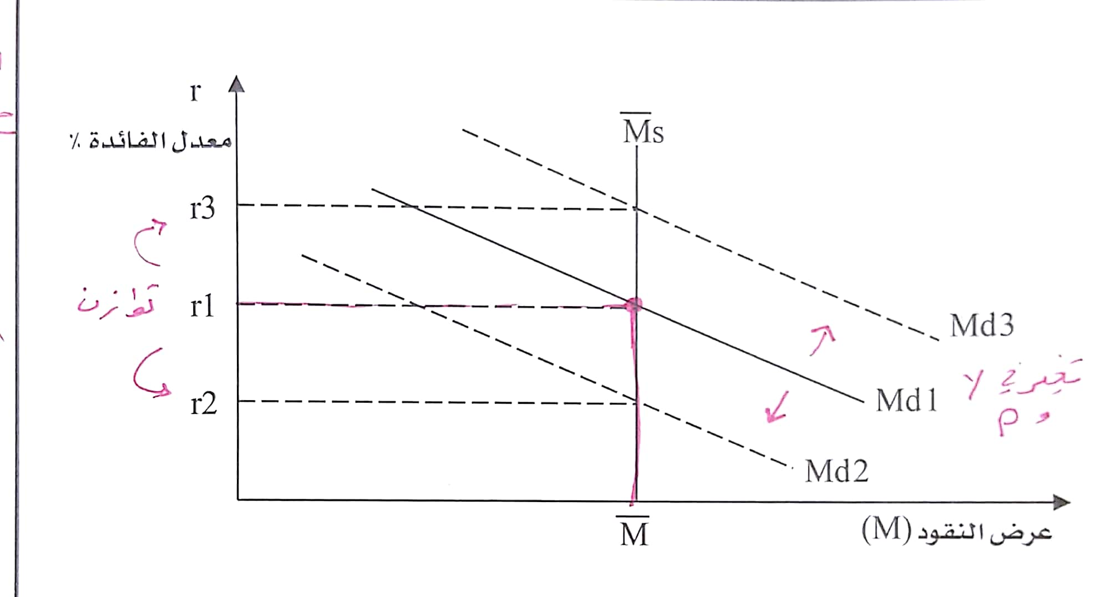
ثالثا خطوات تنفيذ السياسة النقدية
ماهي الأهداف الوسيطة وهل هناك مشاكل مترتبة على اختيارها؟؟
الأهداف الوسيطة هي عرض النقود و معدل الفائدة .
من المشاكل أن البنك المركزي عندما يختار هدف وسيطا يترتب على ذلك عدم مقدرته على التحكم بالهدف الوسيط الآخر.
اختيار عرض النقود هدفا وسيطا و فقدان السيطرة على معدلات الفائدة:
التوازن عند (1) و المعدل الفائدة التوازني هو r1
بتقاطع منحنى الطلب على النقود Md1
مع منحنى العرض منه Ms 0(الذي يحقق الهدف)
البنك المركزي يهدف إلى زيادة الناتج كهدف نهائي
باستخدام أي من أدوات السياسة النقدية
سيكون الهدف الوسيط هو زيادة العرض من النقود
و يكون عند المنحى Ms و لكن زيادة الطلب الكلي
(مع استمرار العرض عند Ms) زيادة المستوى
العام للأسعار و من ضمنها سعر الفائدة .
نتيجة : اتخاذ عرض النقود هدف وسيط لتحقيق الهدف النهائي ( زيادة الناتج) أفقد السيطرة على سعر الفائدة .

Slide 21
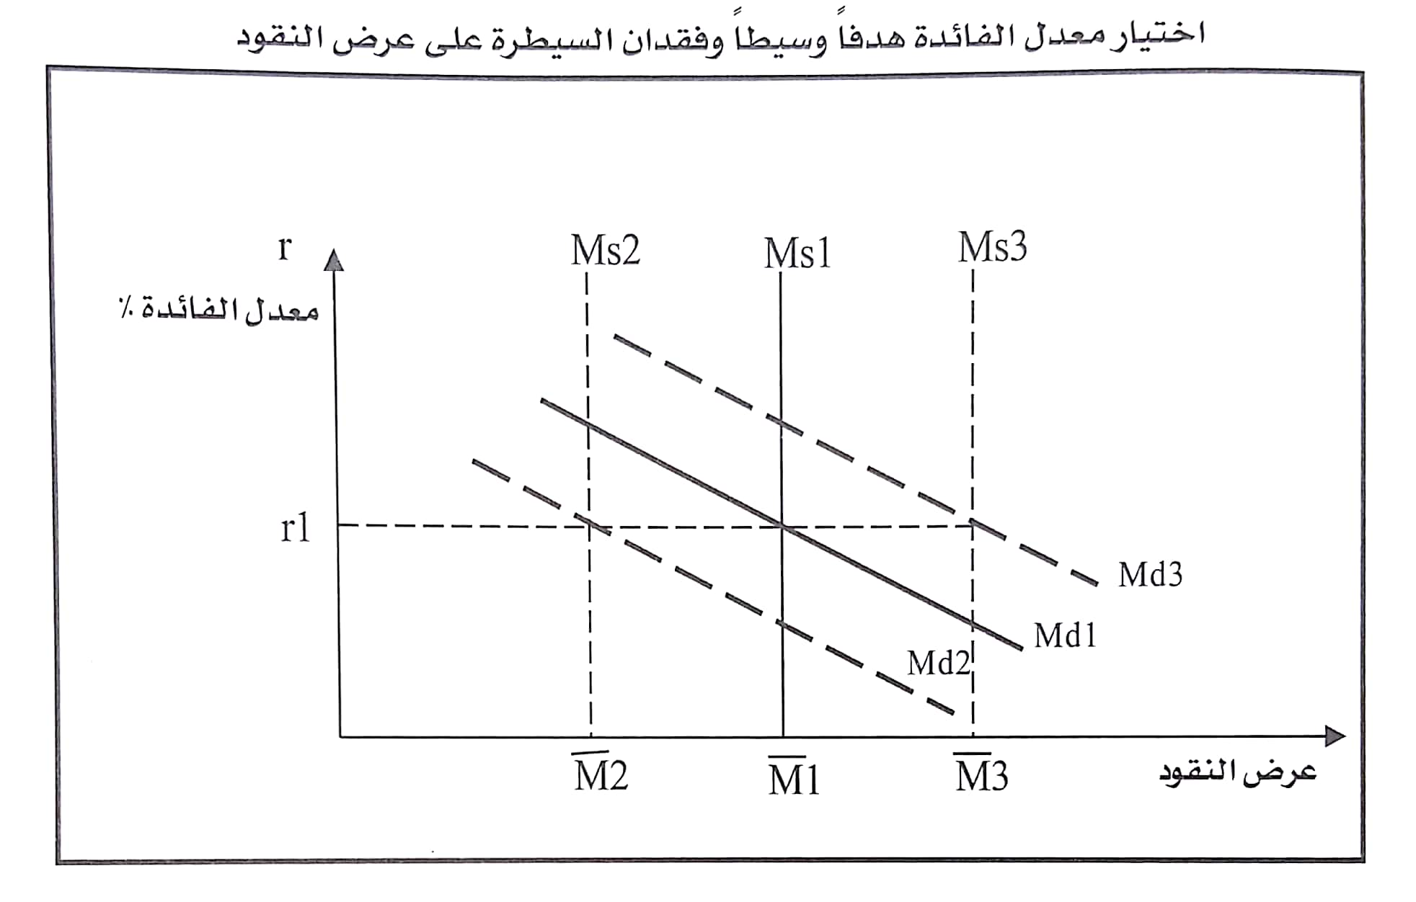
ثالثا خطوات تنفيذ السياسة النقدية
اختيار البنك المركزي معدل الفائدة هدفا وسيطا بفقده السيطرة على الهدف الوسيط الاخر وهو عرض النقود:
معدل الفائدة المناسب الذي حدده البنك المركزي هو r1
والطلب على النقود يمثل بالمنحنى Md1 منحنى العرض
الذي يحقق التوازن عند معدل الفائدة r1 هو Ms1.
إذا زاد الطلب على النقود و انتقل منحنى الطلب إلى Md3 و للحفاظ
على نفس معدل سعر الفائدة الذى حدده البنك المركزي
سابقا r1 سيزيد العرض إلى Ms3 عن طريق شراء السندات
الحكومية ( يؤثر على عرض النقود و الاحتياطيات و القاعدة النقدية).
نتيجة : تحديد سعر الفائدة كهدف وسيط عدم القدرة على السيطرة على الهدف الوسيط الآخر وهو عرض النقود

Slide 22
ثالثا خطوات تنفيذ السياسة النقدية
3 – الأهداف النهائية للسياسة النقدية:
أ – تحقيق مستوى عال من التوظف:
تحدد الدولة مستوى معين من البطالة يكون أكبر من الصفر و تسميه بالمستوى الطبيعي للبطالة
هذا المستوى متغير بتغير النمو الاقتصادي لكل دولة.
يعرف المستوى الطبيعي من البطالة بأنه ذلك المستوى غير المسبب لمعدلات التضخم.
ماذا يحدث في حالة انخفاض معدل البطالة إلى أقل من المعدل الطبيعي؟

Slide 23
ثالثا خطوات تنفيذ السياسة النقدية
ب– استقرار المستوى العام للأسعار ( التضخم):
تعمل الدولة على محاربة التضخم للأسباب التالية:
- التضخم يؤثر سلبا على الادخار و الاستثمار و بالتالي نمو الناتج بسبب الخوف و عدم الثقة من المستقبل.
- التضخم يؤدي إلى عدم العدالة في توزيع الدخل و الثروة فيستفيد المقترضون و يتضرر المقرضون.
ج – استقرار سعر صرف العملة المحلية:
العمل في الأجل القصير على استقرار سعر الصرف للعملة المحلية بسبب أن هناك علاقة عكسية بين سعر صرف العملة و حجم صادراتها.
مثال:
صادرات أمريكا لليابان ( انخفاض سعر صرف الدولار مقابل الين زيادة صادرات السلع الأمريكية (الأقل سعرا) إلى اليابان وانخفاض واردات أمريكا من السلع اليابانية (الأعلى سعرا) تنخفض البطالة و يزيد الناتج في أمريكا.

Slide 24
ثالثا خطوات تنفيذ السياسة النقدية
د – النمو الاقتصادي:
بالتأثير على معدلات الاستثمار عن طريق التأثير على سعر الفائدة .
ما العلاقة بين الاستثمار وسعر الفائدة؟
هـ - استقرار الأسواق المالية و النقدية:
التدخل المباشر( المساعدة) من قبل البنك المركزي في إدارة البنك التجاري و تغيير وضعه الذي قد يضر بالنظام المصرفي وذلك للمحافظة على الثقة و استقرار الأسواق المالية و النقدية .

Slide 25
التعارض بين الأهداف المختلفة للسياسة النقدية
من الممكن تحقيق الأهداف النهائية للسياسة النقدية دون وجود تعارض بين الأهداف, حيث يمكن تحقيق هدف تخفيض البطالة (هدف نهائي) و زيادة الاستثمار والذي يؤدي إلى زيادة الناتج (هدف نهائي اخر )
ولكن قد يحدث تعارض بين الأهداف (قد يتعارض المستوى العام للأسعار و سعر الفائدة):
انخفاض سعر الفائدة زيادة الطلب على الاستثمار زيادة الإنفاق الكلي ولا يقابلها زيادة في العرض في الأجل القصير زيادة أسعار السلع و الخدمات .
ماهي الوسيلة لتحقيق أفضل النتائج من السياسة النقدية؟
تساوي الأهداف المطلوب تحقيقها مع الأدوات المتاحة فعند التعارض يتم اختيار الهدف الأكثر أهمية للاقتصاد و تحقيق الهدف الأقل أهمية في فترة أخرى . (الأهم فالمهم) .

